Slide 1
Digitalt entreprenörskap: hur du tar vara på alla möjligheter i din miljö
Av: Internet Web Solutions
The European Commission’s support for the production of this publication does not constitute an endorsement of the contents, which reflect the views only of the authors, and the Commission cannot be held responsible for any use which may be made of the information contained therein.

Slide 2
Innehåll
01
Vad är digital entreprenörskap?
Definition, fördelar, möjligheter och steg framåt.
02
Hur man hanterar internet
Logga, webbsida, social media.
03
Digital marknadsföring
Vad är det och vilka möjligheter finns det?.

Slide 3
Vad är digitalt entreprenörskap?
Definition
Enkelt uttryckt är digitalt entreprenörskap skapandet av ett företag som säljer produkter eller tjänster via internet, utan behov av ett fysiskt utrymme för att betjäna kunder.

Slide 4
Vad är digitalt entreprenörskap?
Definition
Exempel på digitala företag är:
Webbutik (e-handel). Att sälja produkter eller tjänster via internet är ett måste för alla företag nuförtiden.
Online-utbildning (e-learning). Digital utbildning blomstrar tack vare de möjligheter den erbjuder, så om du är expert på något område kan du tillhandahålla kvalitetsutbildning genom denna metod.

Slide 5
Vad är digitalt entreprenörskap?
Definition
Exempel på digitala företag är:
Tematiska bloggar. Till exempel på personlig vård, videospel, sport eller mat. En blogg som ger kvalitetsinnehåll och får relevans kan tjäna intäkter genom reklam
Influencer / Youtuber / Streamer. Även om sannolikheten att kunna försörja sig på dessa yrken är lägre, bör man inte glömma att de också är digitala entreprenörer.

Slide 6
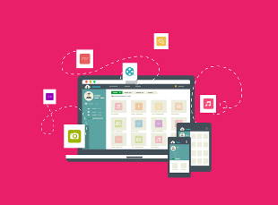
Vad är digitalt entreprenörskap?
Fördelar och möjligheter
Under COVID-19-pandemin har du säkert sett hur många företag runt dig som har valt att ha en närvaro på internet, och hur många andra som har försvunnit eftersom de inte har gjort övergången till det digitala. Vi vet redan att den digitala miljön är framtiden för en stor del av företagen. Och du, vet du vad fördelarna med digitalt entreprenörskap är?

Slide 7
Vad är digitalt entreprenörskap?
Fördelar och möjligheter
Nya möjligheter. Konsumenternas behov förändras, och nuförtiden är många av dem relaterade till den digitala världen, så du kan hitta många affärsmöjligheter genom att sälja dina produkter eller tjänster via internet.
Flexibelt arbete. När du är företagare bestämmer du själv dina arbetstider. När det gäller digitalt entreprenörskap är du inte begränsad till att vara i samma utrymme hela tiden, eftersom du bara behöver dina digitala enheter för att arbeta var som helst i världen.

Slide 8
Vad är digitalt entreprenörskap?
Fördelar och möjligheter
Låg initial investering. Eftersom du inte behöver ett fysiskt utrymme för att utföra ditt arbete minskar den initiala investeringen kraftigt, eftersom du bara behöver en dator och en internetanslutning för att komma igång.
Större synlighet. Du kommer att kunna nå vem som helst var som helst i världen, beroende på vilken publik du vill rikta dig till. Även om din synlighet är liten i början, kommer du att kunna nå många fler människor än i icke-digitalt entreprenörskap.

Slide 9
Vad är digitalt entreprenörskap?
Fördelar och möjligheter
Trots fördelarna med digitalt entreprenörskap bör du inte förlora dina mål ur sikte, eftersom framgång inte garanteras och det finns mycket konkurrens, och du kan snabbt tappa bort dig om du inte fortsätter och håller fokus.

Slide 10
Vad är digitalt entreprenörskap?
Steg att ta för att starta ett digitalt företag
Studera dina möjligheter och vad du kan erbjuda. Vad är du bra på? Vad vill du erbjuda dina kunder? Hur vill du jobba? Från detta bör du komma med en affärsidé.
Analysera din miljö, marknaden och potentiella konkurrenter. För att analysera genomförbarheten av din idé kan du utföra olika typer av analyser, till exempel en SWOT-analys (styrkor, svagheter, möjligheter och hot). Dessutom bör du undersöka vem dina konkurrenter kan vara.

Slide 11
Vad är digitalt entreprenörskap?
Steg att ta för att starta ett digitalt företag
Utveckla en kundprofil. Vilket segment av befolkningen vill du rikta dig till? Du kan tänka på ålder, yrke, plats ...
Skapa din företagsimage. När du har definierat allt du behöver är det dags att skapa ett bra namn och en attraktiv logotyp. Definiera logotypen enligt en färgpalett och en typografi som passar
Skapa en webbsida. Det finns många gratisverktyg som låter dig skapa en webbplats på ett enkelt sätt, och det finns också företag som är dedikerade till den.

Slide 12
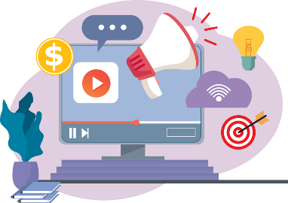
Vad är digitalt entreprenörskap?
Steg att ta för att starta ett digitalt företag
Välj rätt sociala nätverk för ditt företag. Tänk på din publik - tror du att om dina potentiella kunder är unga kommer de att vara mer på Facebook eller Instagram? Besök modulen "Social Media Management" för att lära dig mer om detta.
Utveckla och följa en digital marknadsplan. I den här modulen kommer du att kunna göra en övningsuppgift!

Slide 13
Hur man hanterar internet
Logga
För att vara på internet är det första du behöver en logotyp som identifierar ditt företag och skiljer det från resten. De egenskaper den borde ha är:
Det ska vara enkelt, men attraktivt.
Det måste vara original och representera kärnan i verksamheten.
Den ska vara skalbar, dvs den ska kunna användas i olika
storlekar, och kunna anpassas till olika format.
Det ska vara långvarigt, inte baserat på modeflugor.
Texten måste vara läsbar och fri från stavfel.

Slide 14
Hur man hanterar internet
Logga
Även om det inte är lätt att skapa en bra logotyp kan du också hjälpa dig själv med verktyg som följande, vilket gör att du kan bli inspirerad och fokusera på hur du vill att din logotyp ska se ut:
Hundratals gratis mallar och resurser.
https://www.canva.com/
Denna webbsida skapar en logotyp automatiskt genom att ange sektor, namn och typografi. https://www.logomaker.com
Gör att logotypen kan skapas automatiskt med företagets namn och dess verksamhet. https://looka.com/logo-maker/

Slide 15
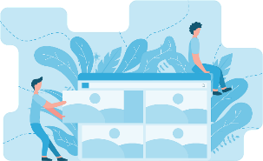
Hur man hanterar internet
Webbsajt
En webbplats är viktig för att kunderna ska hitta dig på internet. Det kommer att innehålla din logotyp och alla element som representerar ditt varumärke, samt de produkter och / eller tjänster du erbjuder och relevant information för dina (potentiella) kunder. En webbsajt består av flera webbsidor.
En webbplats består av flera delar:
• En registrerad domän (URL).
• En server som är värd för filerna.
• Ett innehållshanteringssystem.

Slide 16
Hur man hanterar internet
Websajt
Därför är det första du behöver göra att registrera domänen, som vanligtvis slutar på .com, även om det finns andra kategorier som .edu eller .org. Ett exempel på en domän är projectspecial.eu.
Platsen där din webbplats kommer att finnas är servern. Låt oss säga att det är här din webbplats kommer att leva. Denna typ av tjänst kallas "hosting", och den kan delas (din webbplats kommer att vara värd med andra webbplatser), dedikerad (en server bara för dig) eller i molnet (servern är inte på en fysisk plats).

Slide 17
Hur man hanterarinternet
Websajt
För att skapa webbplatsen finns det två sätt: hyra professionella tjänster från ett programmeringsföretag eller skapa det med ett verktyg på internet. Denna typ av verktyg låter dig hantera innehållet, till exempel WordPress (https://wordpress.com) och Joomla https://www.joomla.org
Ett sista tips! Det är bäst att starta din webbplats med https, eftersom det indikerar att din webbplats har ett säkert internetprotokoll och skyddar integriteten och konfidentialiteten för alla besökare på din webbplats. För att göra detta måste webbservern ha ett SSL-certifikat installerat. Du kan till exempel se att Specials webbplats är: https://projectspecial.eu

Slide 18
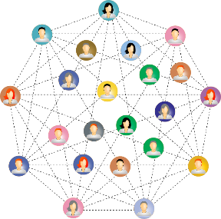
Hur man hanterar internet
Social media
Det är inte obligatoriskt för ditt företag att ha sociala medier, men det är ganska viktigt om du har en digital verksamhet. En företagsprofil på sociala nätverk gör att du kan skapa en online-community, ansluta till dina kunder på ett närmare sätt, samt marknadsföra dina produkter och / eller tjänster.

Slide 19
Hur man hanterar internet
Social media
Men du behöver inte vara närvarande på alla sociala nätverk som för närvarande används, utan bara på de som har användare som liknar dina kunders profil. Om du skapar en profil på ett socialt nätverk bör du helst använda den och vara aktiv, för om du inte publicerar något på flera månader kommer dina potentiella kunder inte att ha en bra referens om ditt företag.
Vill du veta mer om hur du använder sociala medier, besök SPECIALs utbildning "Social Media Management". 😉

Slide 20
Digital marknadsföring
Vad är digital marknadsföring?
Marknadsföring omfattar en uppsättning tekniker och strategier som syftar till att förbättra kommersialiseringen av en produkt eller tjänst och tillgodose behoven hos en målmarknad.
När vi pratar om digital marknadsföring hänvisar vi till tillämpningen av alla de marknadsföringstekniker och strategier som utförs i digitala medier, kännetecknade av störning av sociala nätverk, omedelbarhet och nya verktyg.

Slide 21
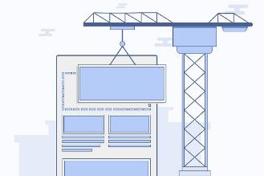
Digital markadsföring
Vad är digital marknadsföring?
Digital marknadsföring har utvecklats tillsammans med internet:
Web 1.0 – Statisk webb
Reklam flyttade från traditionella medier som tv och radio till de första webbplatserna. Det fanns ingen kommunikation med användarna och företaget var det enda som kunde kontrollera vad som publicerades.

Slide 22
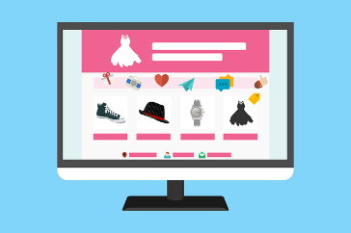
Digital marknadsföring
Vad är digital marknadsföring?
Web 2.0 – Social webb
Med ankomsten av sociala medier och ny teknik börjar ett massivt och omedelbart utbyte av information. Internet blir ett sätt att skapa en online-community och få feedback från användarna. Idag är vi fortfarande vid denna utvecklingspunkt, medan web 3.0 (semantisk webb) redan börjar utvecklas, vilket innebär att digital marknadsföring också kommer att fortsätta utvecklas.

Slide 23
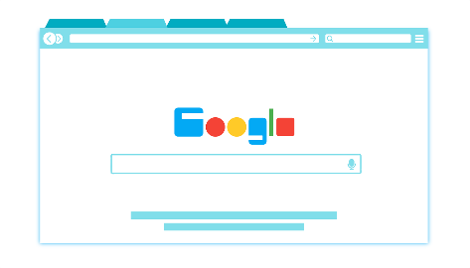
Digital marknadsföring
Tekniker för digital marknadsföring
SEO (sökmotoroptimering)
Det handlar om att optimera sökmotorer så att ditt företag visas på sökmotorernas första sidor, till exempel Google, vilket förbättrar webbplatsens synlighet.

Slide 24
Digital marknadsföring
Tekniker för digital marknadsföring
SEM (Sökmotormarknadsföring)
Denna teknik avser betalda annonser som visas på sökmotorer för vissa sökordssökningar. Det utförs via tjänster som Google Ads. Huvudskillnaden mellan SEO och SEM är att i SEM betalar du för att visas på de första sidorna, medan du med SEO förbättrar din organiska positionering genom mer komplexa tekniker relaterade till nyckelord.

Slide 25
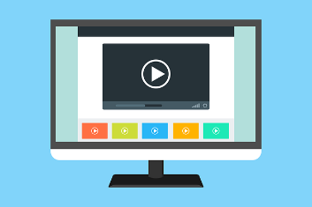
Digital marknadsföring
Tekniker för digital marknadsföring
Marknadsföring av innehåll
Denna teknik eller strategi handlar om att skapa innehåll för att locka potentiella kunder genom bloggar, videor, infografik etcetera.

Slide 26
Digital marknadsföring
Tekniker för digital marknadsföring
Det handlar om att använda sociala medier för att locka målgruppen. Betalda annonser kan också användas.

Slide 27
Digital marknadsföring
Tekniker för digital marknadsföring
E-postmarknadsföring
Genom en databas med e-postmeddelanden skickas kommunikation till kunder och målgrupper. Det finns verktyg för detta, till exempel Mailchimp (https://mailchimp.com/).

Slide 28
Questar
Utifrån det du har studerat i denna del, kan du lösa övningarna i följande bilder?
Du kommer att behöva fatta beslut om komplicerade situationer där du ska använda den kunskap du har förvärvat.
Ta beslut
Utvidga ditt tänkande
Du måste öppna ditt sinne och tänka som om du verkligen var i den situationen. Använd ditt bästa verktyg - din hjärna.

Slide 29
Quest 1: Innan du startar: SWOT analys
Inledning: Vad handlar det här om?
När du startar ett företagande är det mycket viktigt att känna till tillståndet i din miljö, de möjligheter som finns och de hot som utgör potentiella faror, samt dina egna egenskaper, svagheter och styrkor.
Det finns olika analyser som utförs inom entreprenörskap: PESTEL-analys (politisk, ekonomisk, social, teknisk, miljömässig, juridisk), SWOT-analys (styrkor, svagheter, möjligheter, hot), Porters 5 krafter konkurrensanalys, Canvas-modell ...
Här kommer vi att fokusera på SWOT-analysen, en av de mest kompletta och mest kända för sin enkelhet och användbarhet.

Slide 30
Quest 1: Innan du startar: SWOT analys
Uppgift: Vad är aktiviteten?
Vid detta tillfälle måste du utarbeta en SWOT-analys (styrkor, svagheter, möjligheter, hot och möjligheter) som tillämpas på en affärsidé.
Du bör ta hänsyn till att analysen är uppdelad i en intern del (styrkor och svagheter) och en extern del (möjligheter och hot), så du har bara kontroll över de interna variablerna.

Slide 31
Quest 1: Innan du startar: SWOT analys
Process: Vad ska jag göra?
Börja tänka på dina egenskaper och din omgivnings egenskaper och notera dem alla. Börja nu klassificera dem i svagheter, hot, styrkor och möjligheter.
Exempel på dina styrkor kan vara: hög kunskapsnivå inom affärsområdet; god produktionskapacitet; erfarenhet av marknadsföring och distributionskanaler; ekonomisk bakgrund för den initiala investeringen ...
När det gäller svagheter är några exempel: låg initial budget; få verktyg tillgängliga; liten erfarenhet av digitala medier ....
För möjligheter: växande marknad; tillgängliga leverantörer; råvaror till låga priser; låg konkurrens inom sektorn; möjlighet att skapa en stor online-community för produktsynlighet ...
Och för hoten: hög konkurrens inom sektorn; inträdeshinder; potentiella kunder med låg IT-kunnig profil; komplicerad lagstiftning ...

Slide 32
Quest 1: Innan du startar: SWOT analys
Lärandemål: Vad kommer jag att lära mig?
Kompetens (LifeComp)
P2 Flexibilitet.
L2 Kristiskt tänkande.
Kompetens (EntreComp)
1.4 Värdera ideer.
2.1 Självmedvetenhet och självförmåga.
3.3 Hantera osäkerhet, tvetydighet och risker.
Kompetens (DigiComp)
1.2 Utvärdering av data, information och digitalt innehåll.

Slide 33
Quest 1: Innan du startar: SWOT analys
Slutsatser: Vad tar jag med mig?
Tyckte du att det var svårt att utföra en SWOT-analys? Ibland behöver du rensa ditt sinne och öppna ögonen för att vara medveten om hur dina interna och externa variabler påverkar dina handlingar och genomförbarheten av dina idéer.
Nu när du vet hur du utför en SWOT-analys, kom ihåg att miljöer är dynamiska och förändras, så att du kan göra en analys regelbundet för att vara medveten om din miljö.
Du kan också utforska andra typer av analyser som de som nämns i introduktionen: PESTEL-analys, Porters 5 Forces konkurrensanalys och mycket mer.

Slide 34
Quest 2: Utforma en digital marknadsföringsplan
Inledning: Vad handlar det här om?
En marknadsplan är ett hanteringsverktyg som gör det möjligt för ett företag att utveckla en marknadsföringsstrategi, samtidigt som man identifierar marknads- och miljömöjligheter samt definierar mål och målgrupp.
När vi pratar om en digital marknadsföringsplan bör detta dokument innehålla de strategier och tekniker som tillämpas på den digitala miljön, vilket kommer att förbättra marknadsföringen av vårt företags produkter och / eller tjänster.

Slide 35
Quest 2: Utforma en digital marknadsföringsplan
Uppgift: Vad är aktiviteten?
Du måste utveckla ett dokument med en genomförbar digital marknadsföringsplan för ditt företag, förutsatt att du är en entreprenör som kommer att förbättra marknadsföringen av dina produkter eller tjänster genom digital marknadsföring.
Du kan använda mallen i resursavsnittet som en guide.

Slide 36
Quest 2: Utforma en digital marknadsföringsplan
Process: Vad ska jag göra?
Definiera dina ursprungliga mål och indikatorer på framgång. Målen bör uppfylla SMART-kriterierna: Specifik, Mätbar, Uppnåelig, Relevant, Tidsbunden.
Definiera din målgrupp.
Genomför en konkurrens- och marknadsanalys.
Gör en SWOT-analys (se tidigare uppdrag!).
Definiera en budget för den digitala marknadsföringsplanen.
Definiera de digitala marknadsföringskanaler du kommer att använda.
Utveckla digitala marknadsföringsstrategier och tekniker (gå till avsnittet "Digital marketing techniques" i denna kurs!)
Mät resultaten och framgången för din digitala marknadsföringsplan.

Slide 37
Quest 2: Utforma en digital marknadsföringsplan
Lärandemål: Vad kommer jag att lära mig?
Kompetens (LifeComp)
P2 Flexibilitet.
Kompetens (EntreComp)
1.1 Se möjligheterna.
1.2 Kreativitet.
3.2 Planering och ledarskap.
Kompetens (DigiComp)
1.3 Hantera data, information, and digitalt innehåll.
3.1 Utveckla digital innehåll.
5.3 Kreativ användning av digital teknik.

Slide 38
Quest 2: Utforma en digital marknadsföringsplan
Slutsatser: Vad tar jag med mig?
Att skapa en marknadsplan är ingen lätt uppgift, så om du har kommit så här långt - grattis!
God planering och ledning är avgörande för framgången för ett digitalt entreprenörskap. Genom att skapa en digital marknadsplan får du ett dokument som gör att du kan ha en färdplan med stegen att följa för att förbättra marknadsföringen av dina produkter eller tjänster i de valda digitala kanalerna.
Kom ihåg att utforska resursavsnittet för att lära dig mer!

Slide 39
Självbedömning
Flervalsfrågor: stärk din inlärning
Fråga 1. Vad kännetecknar digitalt entreprenörskap jämfört med traditionellt entreprenörskap?
Alternativ a: Arbetet är mer flexibelt.
Alternativ b: Den initiala investeringen är lägre.
Alternativ c: Det finns fler möjligheter.
Alternativ d: Alla är korrekta.
Fråga 2. Hur ska en logotyp se ut?
Alternativ a: Det måste vara trendigt.
Alternativ b: Det ska inte vara skalbart.
Alternativ c: Det måste vara läsbart och fritt från stavfel.
Alternativ d: Alla är korrekta.
Fråga 3. Vad är INTE en del av webbsidor?
Alternativ a: Domän.
Alternativ b: Marknadsföring.
Alternativ c: Värd.
Alternativ d: Alla är delar av webbplatser.

Slide 40
Självbedömning
Flervalsfrågor: stark din inlärning
Fråga 4. Vad kännetecknar Web 2.0?
Alternativ a: Interaktion.
Alternativ b: Statisk information.
Alternativ c: 3D-design.
Alternativ d: Alla är korrekta.
Fråga 5. Vad är SEM?
Alternativ a: Sökmotoroptimering.
Alternativ b: Hjälpsökmotorannonser.
Alternativ c: Skapande av digitalt innehåll.
Alternativ d: Alla är korrekta.

Slide 41
Självbedömning
Flervalsfrågor: facit
Fråga 1: d
Fråga 2: c
Fråga 3: b

Slide 42
Självbedömning
Flervalsfrågor: facit
Fråga 4: a
Fråga 5: b

Slide 43
Sammanfattning
Digitalt entreprenörskap
Fördelar med digitalt entreprenörskap
De senaste åren har nya möjligheter dykt upp för digitalt entreprenörskap och för att sälja produkter och tjänster över internet.
Fördelarna med digitalt entreprenörskap inkluderar lägre initiala investeringar, större flexibilitet och mer flexibelt arbete än med traditionellt entreprenörskap.
A
B
C
D
Hur man hanterar internet
Digital marknadsföring
Särskild uppmärksamhet bör ägnas åt att ha en bra logotyp, en webbplats och även sociala medier.
Digitala marknadsföringsstrategier kommer att förbättra marknadsföringen av produkter och tjänster genom att möta marknadens behov.

Slide 44
Tack!
Fortsätt din utbildning på www.projectspecial.eu!

